Slide 1

百分数的认识——
当数学遇见传统文化
古韵数学·百分探秘·生活致用·文化传承
2026年
数

Slide 2
内容导航
01
02
03
04
古韵启思
数理探源
生活致用
文理交融
从古代智慧中初识百分数
掌握百分数的互化之道
用百分数解决身边问题
感悟传统文化中的数学之美

Slide 3
01
古韵启思
半斤八两有玄机，百中取份见真知
从古代“分成”说起，走进百分数的世界
启

Slide 4
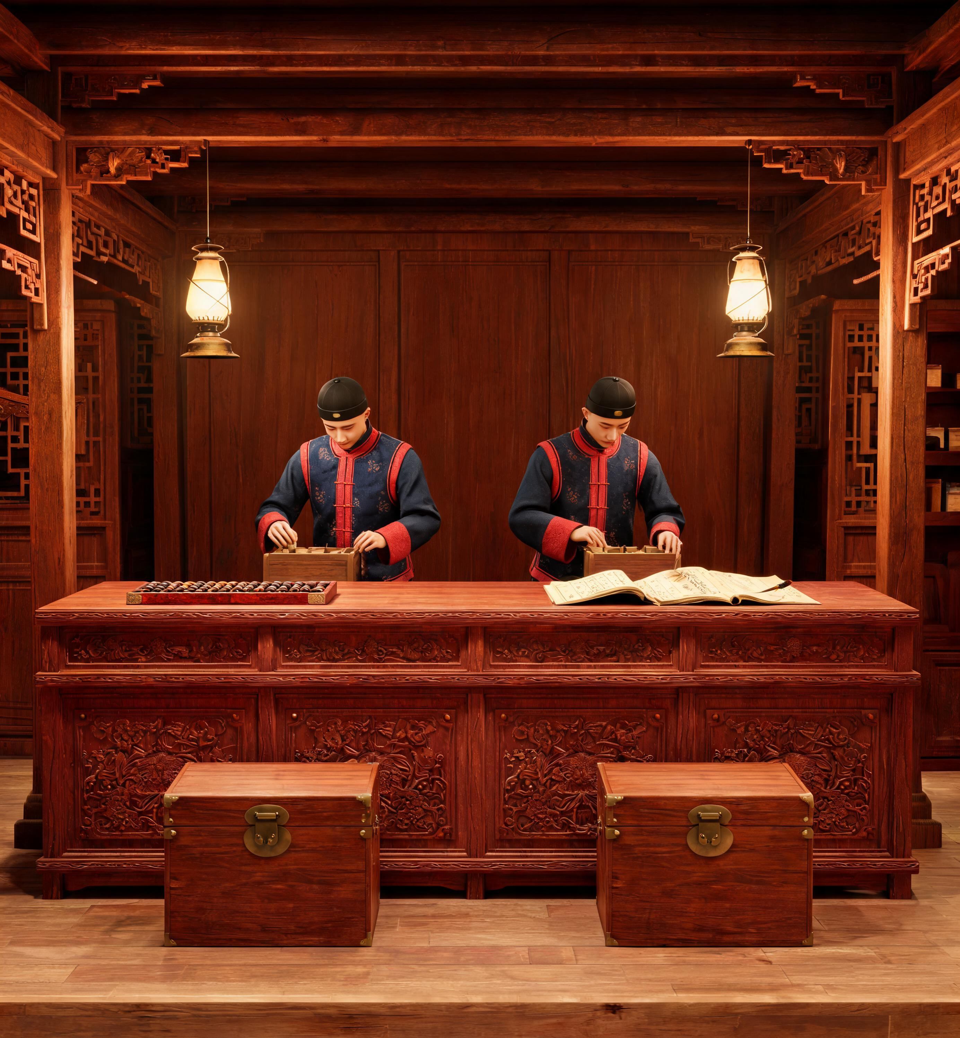



古人经商有智慧
古人早已有"百中取份"的数学思维
古人经商有智慧
三七分成
商贾交易体现部分与整体关系
九章算术
记载比例分配问题
百分数定义
一个数是另一个数的百分之几
百中取份，古人智慧开先河

Slide 5


认识百分数
该派谁去罚点球？
谁更准？用分数比一比
淘气
奇思
不马虎
18/20
8/10
21/25
= 90/100
= 80/100
= 84/100
90%
80%
84%
淘气命中率
奇思命中率
不马虎命中率
百分数表示一个数是另一个数的百分之几
写法：先写数字，再写百分号"%"
读法：84% 读作 百分之八十四

Slide 6
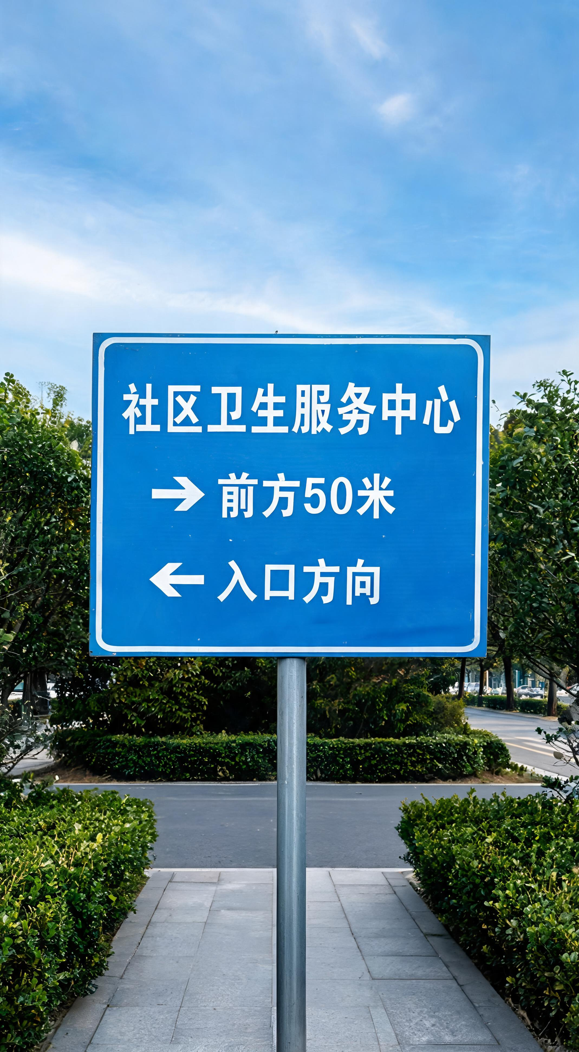
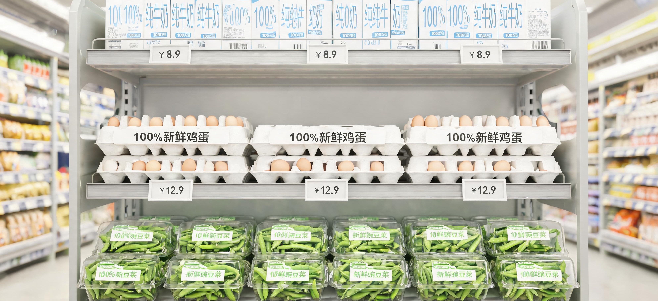
生活处处有百分
医疗可达率
食品营养
我国 90% 的家庭15分钟内能够到达最近的医疗点
表示能快速到达的家庭占全部家庭的 90/100
牛奶蛋白质含量 2.9%
鸡蛋 12.3%
豌豆 24.6%
产量对比
表示蛋白质质量占总质量的百分之几
果园九月产量是八月的 120%
表示九月产量是八月产量的 1.2 倍
百分数让不同情境下的比较变得统一、直观、高效

Slide 7
02
数理探源
九九归一皆可化，数形转换显神通
掌握互化方法，打通百分数的任督二脉
源

Slide 8


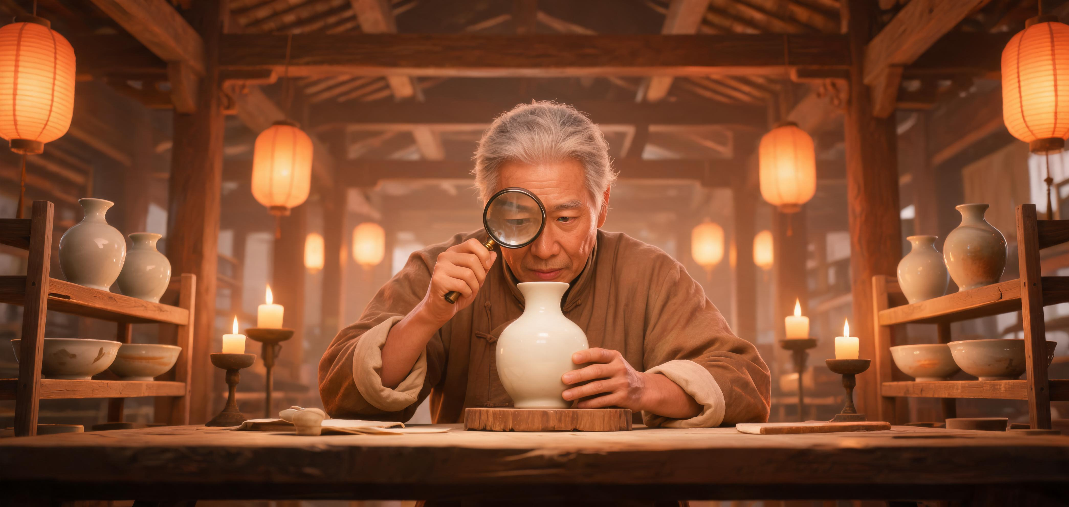
什么是合格率
合格率公式
核心定义
合格数 ÷ 总数
合格箱数占抽查箱数的百分之几
古人"十窑九不成"，合格率的古代雏形
乙牌
甲牌
抽查60箱，合格52箱
抽查50箱，合格43箱
52 ÷ 60 ≈ 0.867 =
86.7%
43 ÷ 50 = 0.86 =
86%
小数化百分数：小数点右移两位，添百分号；除不尽保留三位小数
小数化百分数：小数点向右移动两位，添上百分号；除不尽时通常保留三位小数，再化成百分数

Slide 9


分数如何化百分数
"灵活选择化法，提升计算效率"
实例演算
成活率计算
97.5%
(400-10)÷400 = 390÷400 = 0.975
人数占比
28%
路径一
7÷25 = 28÷100
分数 → 小数 → 百分数
发芽率对比
96%
分母不易扩为100时
小麦：192÷200
稻谷：282÷300
94%
黄豆：
最高
路径二
分数 → 分母为100的分数 → 百分数
分母是100的因数时

Slide 10
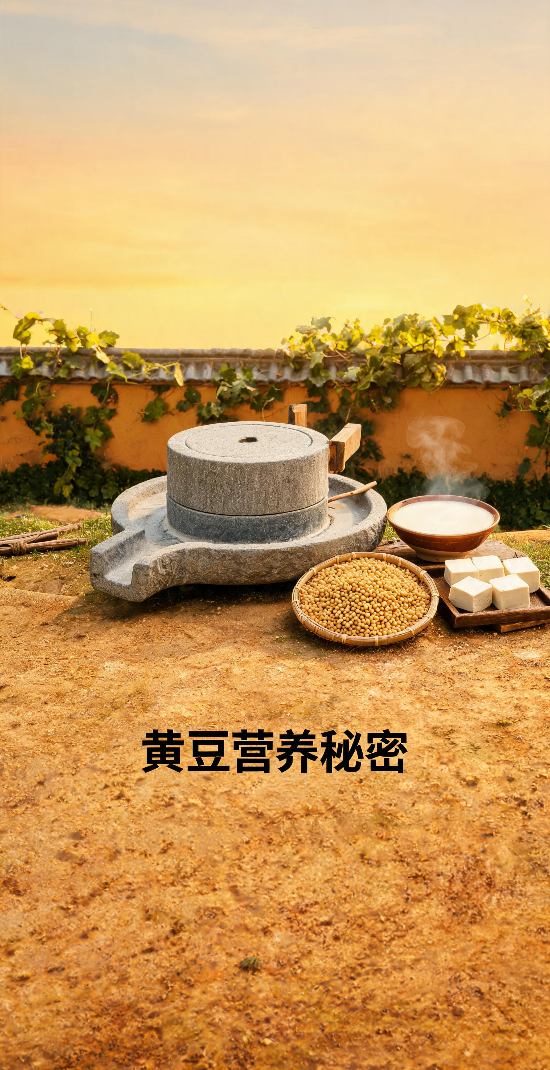
黄豆的营养秘密
大豆营养含量
36%
18%
25%
蛋白质
脂肪
碳水化合物
生活计算
01
250g黄豆蛋白质：250 × 36% = 250 × 0.36 = 90g
02
六（2）班女生人数：40人，女生占55%，40 × 0.55 = 22人
百分数与小数、分数互化
百分数化小数：去掉百分号，小数点向左移动两位
百分数化分数：写成分母是100的分数再约分
37% = 37/100
25% = 1/4
300% = 3
62.5% = 5/8
小数
分数
约分

Slide 11




互化方法大总结
互化之道，九九归一，数形相通
小数
百分数
分数
百分数
小数→百分数
分数→百分数
小数点向右移两位，添百分号。如 0.75 = 75%
先化小数（分子÷分母），再化百分数；或化成分母为 100
的分数
百分数→小数
去掉百分号，小数点向左移两位。如 11% = 0.11
百分数→分数
写成分母是 100 的分数再约分。如 12.5% = 1/8
掌握互化规律是百分数计算的基础

Slide 12
03
生活致用
学以致用解万题，生活处处有百分
运用百分数知识，解决生活中的实际问题
用

Slide 13
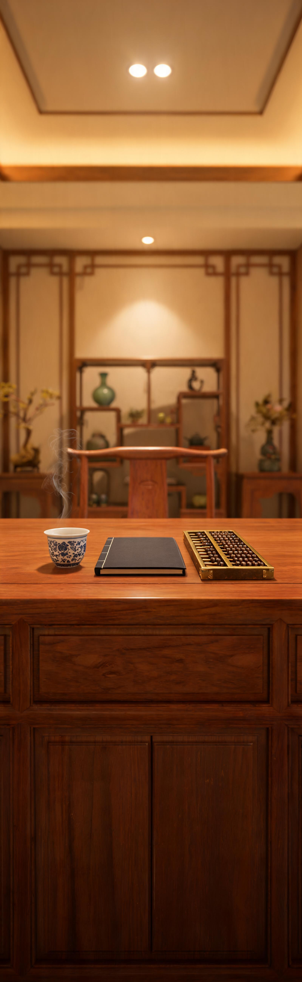



家庭理财小当家
解题三步法
找关系
→
列方程求解
→
验算
总支出×40%=500元
40%x=500→x=1250
1250×40%=500
家庭支出一览
项目 | 金额 | 占比
服装 | 100元 | 8%
水电气 | 125元 | 10%
书报 | 25元 | 2%
量入为出
古人云：百分数帮我们精准规划家庭开支

Slide 14

购物与生活中的百分数
百分数让日常决策更明智
购物折扣
农业生产
场馆规划
商场服装八折出售，即按原价的80%出售；原价未知时，已知现价可反推原价
花生仁出油率约42%；要榨1050kg
油，需花生仁：1050 ÷ 42% = 2500kg
足球场5%座位 = 1400张；全场座位：
1400 ÷ 5% = 28000个
某省饭店浪费10%饭菜，营业额50亿元则浪费约5亿元
百分数帮我们看清成本、计算收益、避免浪费

Slide 15


综合运用百分数
古有"九章算术"解难题，今用百分数列方程
解题五步法
五大题型精讲
求总量
科技类2400本占20%，总数=2400÷20%=12000本
求部分量
1
找单位"1"
故事类3600本占30%，学科类占50%即6000本
2
辨关系
解方程
3
设未知
80%x=200→x=200÷0.8=250
4
列方程
量率对应
六年级95人比五年级少1/6，五年级=95÷(1-1/6)=114人
5
验结果
图形表达
已画30%，剩余70%待补充完整

Slide 16
04
文理交融
数中有文见智慧，千年传承一脉通
探寻传统文化中的百分数，感悟数学之美
融

Slide 17



古代商业中的分成智慧
古人的分成思维，是百分数的文化基因
七成三成
东家出本钱占七成，掌柜出人力占三成，利润按70%与30%分配
算法统宗
明代数学典籍记载大量比例分配问题，"以碗知僧"与百分数方程异曲同工
盐铁税收
按产量的十分之一（10%）或二十分之一（5%）征收
抽分制度
按货物价值的固定百分比征收，最早的百分数应用

Slide 18
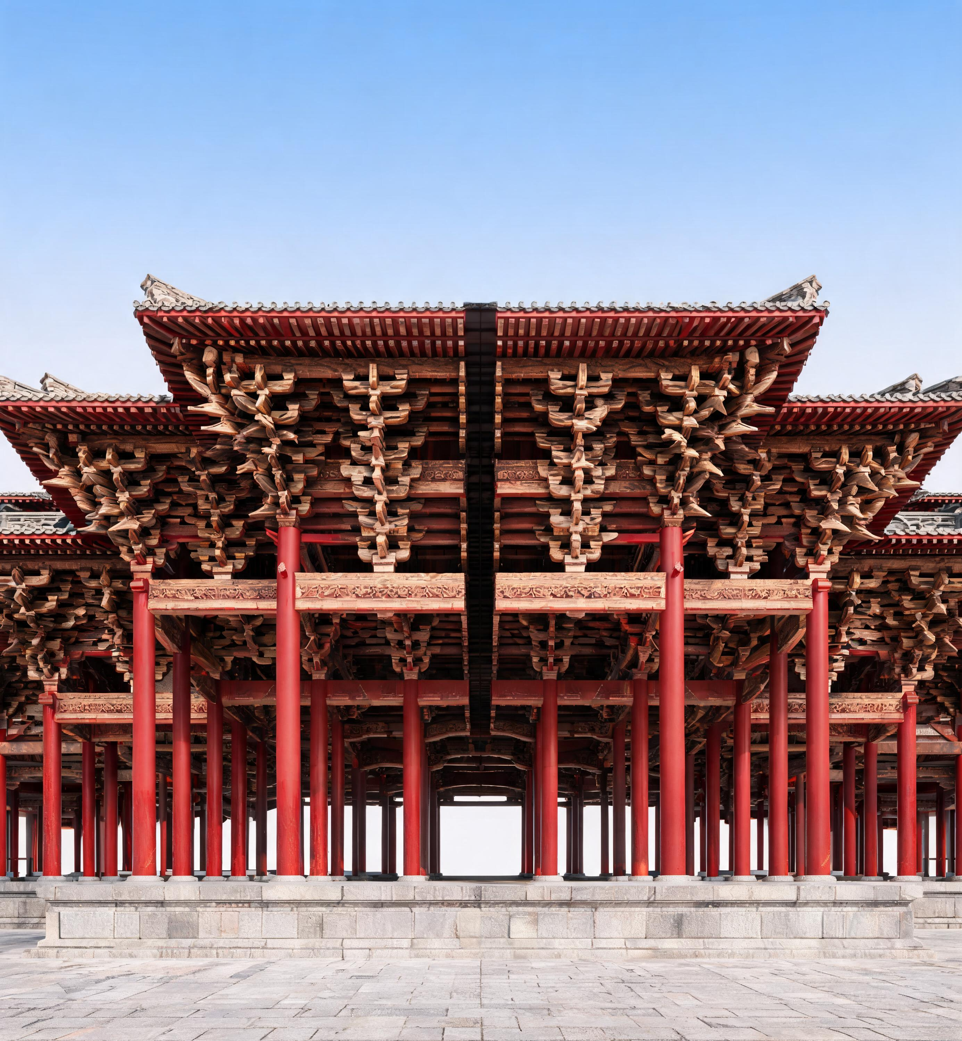




建筑与计量中的比例
营造法式中的比例智慧
比例定数
宋代《营造法式》规定构件尺寸遵循严格比例关系
材分八等
各等级材截面按固定比例递减，相邻等级相差约12.5%
铜钱配比
铜占80%锡占20%，确保钱币硬度与韧性
和谐比例
太和殿开间与进深之比约为1:0.6
这些比例关系本质上就是百分数思想在工程实践中的精妙运用

Slide 19
传统文化中的数学之美
数学是中华文明的重要组成部分
经典之源
商道之脉
精算之魂
《周髀算经》中"圆，一中同长也"，揭示圆的本质；圆面积公式推导中，圆与拼成图形的面积关系也是百分数思维的延伸
从"半斤八两"到"百中取份"，从"三七分成"到"八折优惠"，百分数见证了中华商业文明的千年演进
我国南北朝数学家祖冲之将圆周率精确到小数点后七位，领先世界约1000年，体现精益求精的数学精神
用心发现，生活中处处有百分数；用心传承，文化中处处有数学智慧

Slide 20
百分数，
连接古今的智慧之桥
数起于古，用于今，百分之间见乾坤
学好百分数，做传统文化的传承者与创新者
数学教研组
数

